Slide 1
다익스트라 알고리즘
모두를 위한 알고리즘
김종완 강사

Slide 2
알고리즘 연습 방법
1. 연습장과 펜을 준비하자.
2. 알고리즘 문제를 읽고 분석
3. 간단하게 테스트용으로 매우 간단한 경우부터 복잡한 경우 순서대로 생각해보면서,
연습장과 펜을 이용하여 알고리즘을 생각해본다.
4. 가능한 알고리즘이 보인다면, 구현할 알고리즘을 세부 항목으로 나누고, 문장으로
세부 항목을 나누어서 적어본다.
5. 코드화하기 위해, 데이터 구조 또는 사용할 변수를 정리하고,
6. 각 문장을 코드 레벨로 적는다.
7. 데이터 구조 또는 사용할 변수가 코드에 따라 어떻게 변하는지를 손으로 적으면서,
임의 데이터로 코드가 정상 동작하는지를 연습장과 펜으로 검증한다.

Slide 3
최단 경로 문제란?
최단 경로 문제란 두 노드를 잇는 가장 짧은 경로를 찾는 문제임
가중치 그래프 (Weighted Graph) 에서 간선 (Edge)의 가중치 합이 최소가 되도록 하는 경로를 찾는 것이 목적

Slide 4
최단 경로 문제란?
최단 경로 문제 종류
단일 출발 및 단일 도착 (single-source and single-destination shortest path problem) 최단 경로 문제
그래프 내의 특정 노드 u 에서 출발, 또다른 특정 노드 v 에 도착하는 가장 짧은 경로를 찾는 문제

Slide 5
최단 경로 문제란?
최단 경로 문제 종류
단일 출발 (single-source shortest path problem) 최단 경로 문제
그래프 내의 특정 노드 u 와 그래프 내 다른 모든 노드 각각의 가장 짧은 경로를 찾는 문제
따지고 보면 굉장히 헷깔릴 수 있으므로 명확히 하자면, 예를 들어 A, B, C, D 라는 노드를 가진 그래프에서 특정 노드를 A 라고 한다면, A 외 모든 노드인 B, C, D 각 노드와 A 간에 (즉, A - B, A - C, A - D) 각각 가장 짧은 경로를 찾는 문제를 의미함

Slide 6
최단 경로 문제란?
최단 경로 문제 종류
전체 쌍(all-pair) 최단 경로: 그래프 내의 모든 노드 쌍 (u, v) 에 대한 최단 경로를 찾는 문제

Slide 7
최단 경로 문제란?
최단 경로 문제 종류
단일 출발 (single-source shortest path problem) 최단 경로 문제
다익스트라 알고리즘
하나의 정점에서 다른 모든 정점 간의 각각 가장 짧은 거리를 구하는 문제

Slide 8
최단 경로 문제란?
다익스트라 알고리즘 로직
첫 정점을 기준으로 연결되어 있는 정점들을 추가해 가며, 최단 거리를 갱신하는 기법
다익스트라 알고리즘은 너비우선탐색(BFS)와 유사
첫 정점부터 각 노드 간의 거리를 저장하는 배열을 만든 후, 첫 정점의 인접 노드 간의 거리부터 먼저 계산하면서, 첫 정점부터 해당 노드 간의 가장 짧은 거리를 해당 배열에 업데이트

Slide 9
최단 경로 문제란?
다익스트라 알고리즘 로직
우선순위 큐를 활용한 다익스트라 알고리즘
우선순위 큐는 MinHeap 방식을 활용해서, 현재 가장 짧은 거리를 가진 노드 정보를 먼저 꺼내게 됨
1) 첫 정점을 기준으로 배열을 선언하여 첫 정점에서 각 정점까지의 거리를 저장
초기에는 첫 정점의 거리는 0, 나머지는 무한대로 저장함 (inf 라고 표현함)
우선순위 큐에 (첫 정점, 거리 0) 만 먼저 넣음

Slide 10
최단 경로 문제란?
다익스트라 알고리즘 로직
2) 우선순위 큐에서 노드를 꺼냄
처음에는 첫 정점만 저장되어 있으므로, 첫 정점이 꺼내짐
첫 정점에 인접한 노드들 각각에 대해, 첫 정점에서 각 노드로 가는 거리와 현재 배열에 저장되어 있는 첫 정점에서 각 정점까지의 거리를 비교한다.
배열에 저장되어 있는 거리보다, 첫 정점에서 해당 노드로 가는 거리가 더 짧을 경우, 배열에 해당 노드의 거리를 업데이트한다.
배열에 해당 노드의 거리가 업데이트된 경우, 우선순위 큐에 넣는다.
결과적으로 너비 우선 탐색 방식과 유사하게, 첫 정점에 인접한 노드들을 순차적으로 방문하게 됨

Slide 11
최단 경로 문제란?
다익스트라 알고리즘 로직
만약 배열에 기록된 현재까지 발견된 가장 짧은 거리보다, 더 긴 거리(루트)를 가진 (노드, 거리)의 경우에는 해당 노드와 인접한 노드간의 거리 계산을 하지 않음
3) 2번의 과정을 우선순위 큐에 꺼낼 노드가 없을 때까지 반복한다.

Slide 12
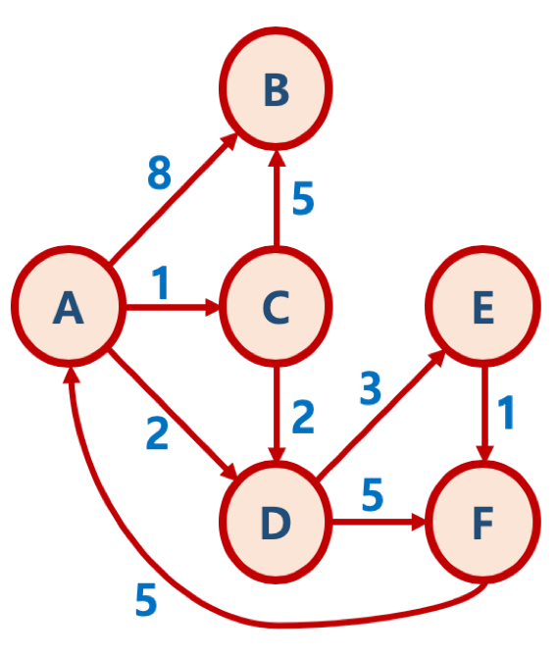
최단 경로 문제란?
다익스트라 알고리즘 로직

Slide 13
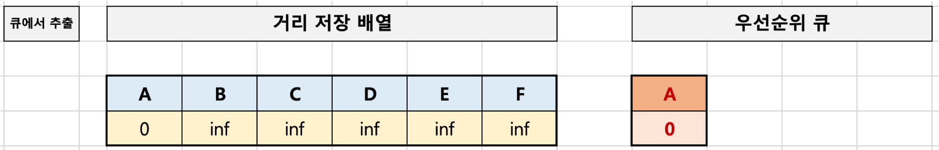
최단 경로 문제란?
다익스트라 알고리즘 로직
1단계: 초기화
첫 정점을 기준으로 배열을 선언하여 첫 정점에서 각 정점까지의 거리를 저장
초기에는 첫 정점의 거리는 0, 나머지는 무한대로 저장함 (inf 라고 표현함)
우선순위 큐에 (첫 정점, 거리 0) 만 먼저 넣음

Slide 14
최단 경로 문제란?
다익스트라 알고리즘 로직
2단계: 우선순위 큐에서 추출한 (A, 0) [노드, 첫 노드와의 거리] 를 기반으로 인접한 노드와의 거리 계산
우선순위 큐에서 노드를 꺼냄
처음에는 첫 정점만 저장되어 있으므로, 첫 정점이 꺼내짐
첫 정점에 인접한 노드들 각각에 대해, 첫 정점에서 각 노드로 가는 거리와 현재 배열에 저장되어 있는 첫 정점에서 각 정점까지의 거리를 비교한다.

Slide 15
최단 경로 문제란?
다익스트라 알고리즘 로직
2단계: 우선순위 큐에서 추출한 (A, 0) [노드, 첫 노드와의 거리] 를 기반으로 인접한 노드와의 거리 계산
배열에 저장되어 있는 거리보다, 첫 정점에서 해당 노드로 가는 거리가 더 짧을 경우, 배열에 해당 노드의 거리를 업데이트한다.
배열에 해당 노드의 거리가 업데이트된 경우, 우선순위 큐에 넣는다.
결과적으로 너비 우선 탐색 방식과 유사하게, 첫 정점에 인접한 노드들을 순차적으로 방문하게 됨
만약 배열에 기록된 현재까지 발견된 가장 짧은 거리보다, 더 긴 거리(루트)를 가진 (노드, 거리)의 경우에는 해당 노드와 노드 간의 거리 계산 안함

Slide 16
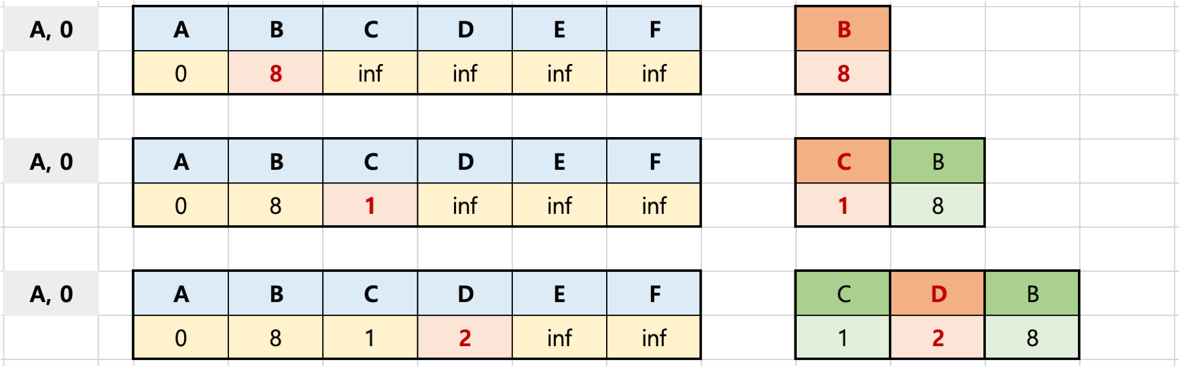
최단 경로 문제란?
다익스트라 알고리즘 로직
2단계: 우선순위 큐에서 추출한 (A, 0) [노드, 첫 노드와의 거리] 를 기반으로 인접한 노드와의 거리 계산

Slide 17
최단 경로 문제란?
다익스트라 알고리즘 로직
3단계: 우선순위 큐에서 (C, 1) [노드, 첫 노드와의 거리] 를 기반으로 인접한 노드와의 거리 계산
우선순위 큐가 MinHeap(최소 힙) 방식이므로, 위 표에서 넣어진 (C, 1), (D, 2), (B, 8) 중 (C, 1) 이 먼저 추출됨 (pop)
위 표에서 보듯이 1단계까지의 A - B 최단 거리는 8 인 상황임

Slide 18
최단 경로 문제란?
다익스트라 알고리즘 로직
3단계: 우선순위 큐에서 (C, 1) [노드, 첫 노드와의 거리] 를 기반으로 인접한 노드와의 거리 계산
A - C 까지의 거리는 1, C 에 인접한 B, D에서 C - B는 5, 즉 A - C - B 는 1 + 5 = 6 이므로, A - B 최단 거리 8보다 더 작은 거리를 발견, 이를 배열에 업데이트
배열에 업데이트 했으므로 B, 6 (즉 A에서 B까지의 현재까지 발견한 최단 거리) 값이 우선순위 큐에 넣어짐
C - D 의 거리는 2, 즉 A - C - D 는 1 + 2 = 3 이므로, A - D의 현재 최단 거리인 2 보다 긴 거리, 그래서 D 의 거리는 업데이트되지 않음

Slide 19
최단 경로 문제란?
다익스트라 알고리즘 로직
3단계: 우선순위 큐에서 (C, 1) [노드, 첫 노드와의 거리] 를 기반으로 인접한 노드와의 거리 계산

Slide 20
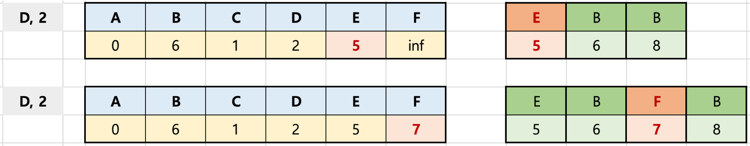
최단 경로 문제란?
다익스트라 알고리즘 로직
4단계: 우선순위 큐에서 (D, 2) [노드, 첫 노드와의 거리] 를 기반으로 인접한 노드와의 거리 계산
지금까지 접근하지 못했던 E와 F 거리가 계산됨
A - D 까지의 거리인 2 에 D - E 가 3 이므로 이를 더해서 E, 5
A - D 까지의 거리인 2 에 D - F 가 5 이므로 이를 더해서 F, 7

Slide 21
최단 경로 문제란?
다익스트라 알고리즘 로직
5단계: 우선순위 큐에서 (E, 5) [노드, 첫 노드와의 거리] 를 기반으로 인접한 노드와의 거리 계산
A - E 거리가 5인 상태에서, E에 인접한 F를 가는 거리는 1, 즉 A - E - F 는 5 + 1 = 6, 현재 배열에 A - F 최단거리가 7로 기록되어 있으므로, F, 6 으로 업데이트
우선순위 큐에 F, 6 추가

Slide 22
최단 경로 문제란?
다익스트라 알고리즘 로직
5단계: 우선순위 큐에서 (E, 5) [노드, 첫 노드와의 거리] 를 기반으로 인접한 노드와의 거리 계산
A - E 거리가 5인 상태에서, E에 인접한 F를 가는 거리는 1, 즉 A - E - F 는 5 + 1 = 6, 현재 배열에 A - F 최단거리가 7로 기록되어 있으므로, F, 6 으로 업데이트
우선순위 큐에 F, 6 추가

Slide 23
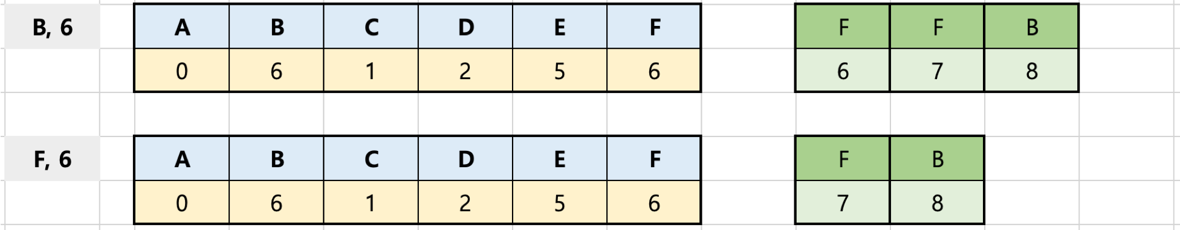
최단 경로 문제란?
다익스트라 알고리즘 로직
6단계: 우선순위 큐에서 (B, 6), (F, 6) 를 순차적으로 추출해 각 노드 기반으로 인접한 노드와의 거리 계산
예제의 방향 그래프에서 B 노드는 다른 노드로 가는 루트가 없음
F 노드는 A 노드로 가는 루트가 있으나, 현재 A - A 가 0 인 반면에 A - F - A 는 6 + 5 = 11, 즉 더 긴 거리이므로 업데이트되지 않음

Slide 24
최단 경로 문제란?
다익스트라 알고리즘 로직
6단계: 우선순위 큐에서 (F, 7), (B, 8) 를 순차적으로 추출해 각 노드 기반으로 인접한 노드와의 거리 계산
A - F 로 가는 하나의 루트의 거리가 7 인 상황이나, 배열에서 이미 A - F 로 가는 현재의 최단 거리가 6인 루트의 값이 있는 상황이므로, 더 긴 거리인 F, 7 루트 기반 인접 노드까지의 거리는 계산할 필요가 없음, 계산없이 스킵
계산하더라도 A - F 거리가 6인 루트보다 더 긴 거리가 나올 수 밖에 없음
B, 8 도 현재 A - B 거리가 6이므로, 인접 노드 거리 계산이 필요 없음.
우선순위 큐를 사용하면 불필요한 계산 과정을 줄일 수 있음

Slide 25
최단 경로 문제란?
시간 복잡도
과정2: 우선순위 큐에 가장 많은 노드, 거리 정보가 들어가는 경우, 우선순위 큐에 노드/거리 정보를 넣고, 삭제하는 과정이 최악의 시간이 걸림
우선순위 큐에 가장 많은 노드, 거리 정보가 들어가는 시나리오는 그래프의 모든 간선이 검사될 때마다, 배열의 최단 거리가 갱신되고, 우선순위 큐에 노드/거리가 추가되는 것임
이 때 추가는 각 간선마다 최대 한 번 일어날 수 있으므로, 최대 O(E)의 시간이 걸리고, O(E) 개의 노드/거리 정보에 대해 우선순위 큐를 유지하는 작업은 𝑂(𝑙𝑜𝑔𝐸) 가 걸림
과정1 + 과정2 = O(E) + 𝑂(𝐸𝑙𝑜𝑔𝐸) = 𝑂(𝐸+𝐸𝑙𝑜𝑔𝐸)=𝑂(𝐸𝑙𝑜𝑔𝐸)

Slide 26
최단 경로 문제란?
시간 복잡도
다익스트라 알고리즘은 크게 다음 두 가지 과정을 거침
과정1: 각 노드마다 인접한 간선들을 모두 검사하는 과정
과정2: 우선순위 큐에 노드/거리 정보를 넣고 삭제(pop)하는 과정
각 과정별 시간 복잡도
과정1: 각 노드는 최대 한 번씩 방문하므로 (첫 노드와 해당 노드간의 갈 수 있는 루트가 있는 경우만 해당), 그래프의 모든 간선은 최대 한 번씩 검사
즉, 각 노드마다 인접한 간선들을 모두 검사하는 과정은 O(E) 시간이 걸림, E 는 간선(edge)의 약자

